Slide 1
«Школа молодого педагога»
для науково-педагогічних працівників
НУБіП України
«ПСИХОЛОГІЧНІ ОСОБЛИВОСТІ ПРОФЕСІЙНОГО ВИГОРАННЯ ПЕДАГОГА:
ПРОФІЛАКТИКА, ПОПЕРЕДЖЕННЯ, ДІАГНОСТИКА»
Шамне Анжеліка Володимирівна

Slide 2
Синдром вигорання – це довготривалий, складний психофізіологічний процес, який містить в собі емоційне, розумове і фізичне виснаження з причини тривалого емоційного навантаження.
Професійне вигорання – це синдром, що розвивається на тлі хронічного стресу і веде до виснаження емоційно-енергетичних і творчих ресурсів працюючої людини.

Slide 3
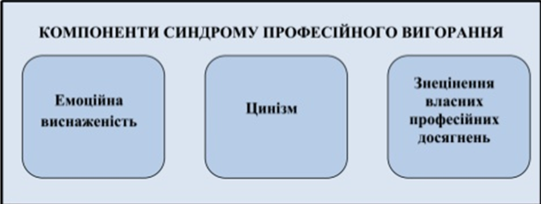
1.Емоційна виснаженість
2. Цинізм
3. Знецінення професійних обов’язків

Slide 4
ПРОЯВИ «ПСИХІЧНОГО ВИГОРАННЯ» НА РІВНЯХ
Міжособистісному | Особистісному | Мотиваційному
Психоемоційне виснаження; роздратованість; агресивність; підвищена чутливість до оцінок | Низька емоційна толерантність; тривожність, апатія | Небажання йти на роботу; бажання скоріше закінчити робочий день; поява прогулів
Небажання контактувати з людьми; цинічне, негативне ставлення до них, підвищення роздратованості і нетерплячості в ситуаціях спілкування | Критичне ставлення до оточуючих і некритичність в оцінці самого себе; значущість своєї правоти | Зниження включеності в роботу і справи інших людей; байдужість до своєї кар´єри
Незадоволеність роботою і стосунками в колективі | Знижена самооцінка: незадоволеність собою як професіоналом; відчуття низької професійної ефективності | Зниження потреби в досягненнях

Slide 5
Фази стресу та симптоми вигорання за В.В. Бойко
Фаза | Симптом
Тривожна напруга | Переживання психотравмуючих обставин Незадоволеність собою Відчуття «Загнаності в клітку» Тривога і депресія
Резистенція | Неадекватне (виборче) емоційне реагування Емоційно-етична дезорієнтація Економія емоцій Редукція професійних обов’язків
Виснаження | Емоційний дефіцит Емоційна відчуженість Деперсоналізація Психосоматичні і психофізіологічні порушення

